Slide 1
Προάσπιση των Τεχνών στην Εκπαίδευση
Υποστηρικτικά κείμενα

Slide 2
Ατζέντα της Σεούλ : Στόχοι για την Ανάπτυξη των Τεχνών στην Εκπαίδευση The Seoul Agenda: Goals for the Development of Arts Education
Προέκυψε στο πλαίσιο της:
2^{ης} Παγκόσμιας Συνδιάσκεψης της UNESCΟ για τις Τέχνες στην Εκπαίδευση 2010
Επικυρώθηκε από 192 μέλη στην 36^{η} Γενική Συνδιάσκεψη της UNESCO

Slide 3
Στόχοι της Ατζέντας της Σεούλ
Στόχος 1: Να διασφαλίσει ότι οι τέχνες στην Εκπαίδευση είναι προσβάσιμες , θεμελιώδες στοιχείο για την δημιουργία μιας υψηλής ποιότητας εκπαίδευσης
Στόχος 2: Να εξασφαλίσει ότι οι δραστηριότητες και τα προγράμματα για τις τέχνες στην εκπαίδευση είναι υψηλής ποιότητας τόσο ως προς την σύλληψη όσο και ως προς την εφαρμογή τους
Στόχος 3: Να εφαρμόσει τις αρχές και τις πρακτικές των τεχνών στην εκπαίδευση για να συμβάλλουν στην αντιμετώπιση κοινωνικών και πολιτισμικών προκλήσεων που αντιμετωπίζει ο σύγχρονος κόσμος

Slide 4
Επιχειρήματα
Το Άρθρο 31 της Σύμβασης για τα Δικαιώματα του Παιδιού προβλέπει: «Τα συμβαλλόμενα κράτη σέβονται και προάγουν το δικαίωμα του παιδιού να συμμετέχει πλήρως στην πολιτιστική και καλλιτεχνική ζωή και ενθαρρύνουν την προσφορά κατάλληλων και ίσων ευκαιριών για πολιτιστικές, καλλιτεχνικές και ψυχαγωγικές δραστηριότητες και για δραστηριότητες ελεύθερου χρόνου».

Slide 5
Επιχειρήματα
Σύμφωνα με το Άρθρο 27 της Οικουμενικής Διακήρυξης για τα Ανθρώπινα Δικαιώματα, «Καθένας έχει το δικαίωμα να συμμετέχει ελεύθερα στην πνευματική ζωή της κοινότητας, να απολαμβάνει τις καλές τέχνες και να μετέχει στην επιστημονική πρόοδο και στα αγαθά της».

Slide 6
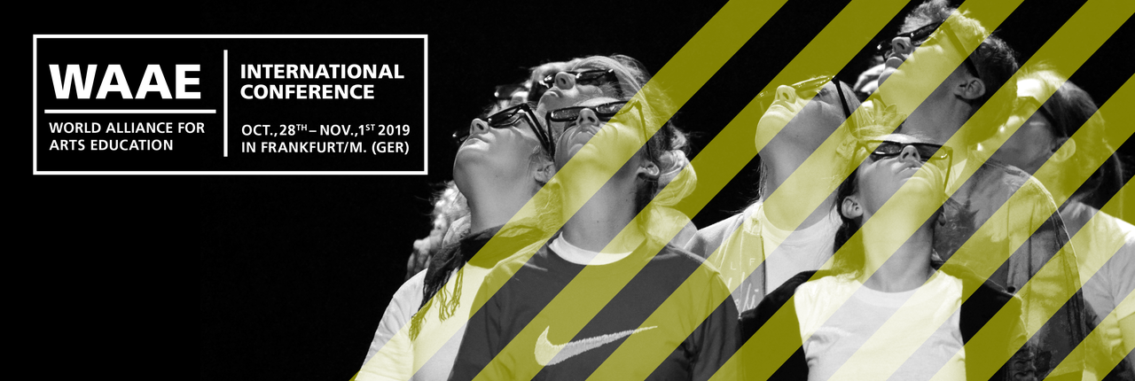
Ενώσεις που συμμετέχουν: WDA - World Dance Alliance, IDEA - International Drama/Theatre and Education Association; ISME - International Society for Music Education InSEA - International Society for Education through Art
Παγκόσμια Συμμαχία για τις Τέχνες στην Εκπαίδευση και Συνδιάσκεψη της Φρανκφούρτης

Slide 7
Σκοπός της Συνδιάσκεψης της Φρανκφούρτης 2019 - 180 ειδικοί από 47 χώρες
Συνάντηση εκπροσώπων των οργανισμών για να αναγνωρίσουν και να μοιραστούν τί έχει γίνει από την Seoul Agenda 2010
Δημιουργία της Διακήρυξης της Φραγκφούρτης

Slide 8
Διακήρυξη της Φρανκφούρτης συντάσσεται
Για την προάσπιση της Ατζέντας της Σεούλ
Η UNESCO να επαναφέρει τις χρηματοδοτήσεις για τις Τέχνες στην Εκπαίδευση

Slide 9
Γενική Συνδιάσκεψη της UNESCO 2013
UNESCO - Προτεραιότητα η Βιώσιμη ανάπτυξη έως το 2030
Συνδέουμε αυτή την προτεραιότητα με τις Τέχνες στην Εκπαίδευση

Slide 10
Η Παγκόσμια Συμμαχία με τη Διακήρυξη της Φραγκφούρτης καλεί:
1. Οι Φορείς τα δίκτυα εκπαίδευσης στον κόσμο , και οι εκπαιδευτικοί των τεχνών να αναγνωρίσουν το γεγονός ότι οι τέχνες σε όλες τις μορφές τους
και οι παιδαγωγοί των τεχνών παίζουν πολύ σημαντικό ρόλο στην καλλιέργεια και στην αλλαγή των ανθρώπων
2. την UNESCO, τους ηγέτες της κοινωνίας των πολιτών και στους πολιτικούς ηγέτες, να διασφαλίσουν πόρους, αναγνωρίζοντας ότι οι τέχνες στην εκπαίδευση αποτελούν ζωτικής σημασίας πυλώνα για την καλλιέργεια και την ενίσχυση μιας κουλτούρας βιωσιμότητας στην κοινωνία, όπως αυτή αναφέρεται στους στόχους Βιώσιμης Ανάπτυξης της UNESCO

Slide 11
3. τους παιδαγωγούς των τεχνών και όλους τους εκπαιδευτικούς, να συνεργαστούν με κυβερνητικούς φορείς, με την κοινωνία των πολιτών, με επαγγελματικές ενώσεις και κοινότητες, για να εκπονήσουν συγκεκριμένα σχέδια δράσης, που συμβάλλουν στην
υλοποίηση των στόχων Βιώσιμης Ανάπτυξης της UNESCO,
Η Διακήρυξη της Φρανκφούρτης χαιρετίζει τις εξαιρετικές καλλιτεχνικές παραστάσεις των κινημάτων για την κλιματική αλλαγή, που συντονίζονται από παιδιά και νέους σε όλον τον κόσμο. Υποστηρίζει ότι οι τέχνες στην εκπαίδευση είναι καθολικό δικαίωμα που οδηγεί στην ανάπτυξη ενός προτύπου αλληλεγγύης, συνεργασίας και ευζωίας.

Slide 12
Διακήρυξη της Φρανκφούρτης
4. Η UNESCO να συνεχίσει και να εντείνει την συνηγορία για την εφαρμογή της Ατζέντας της Σεούλ, σε τοπικές, εθνικές και διεθνείς συναντήσεις,
5. Η UNESCO να αξιολογήσει την πρόοδο που έχουν σημειώσει όλα τα κράτη-μέλη,
όσο αφορά τις τέχνες στην εκπαίδευση, σύμφωνα με την Ατζέντα της Σεούλ

Slide 13
WAAE Σύνοδος Κορυφής Παγκόσμιας Συμμαχίας για τις Τέχνες στην Εκπαίδευση
Αθήνα 2024
Τμήμα Θεατρικών Σπουδών, Τμήμα Μουσικών Σπουδών ΕΚΠΑ
Παιδαγωγικά Τμήματα ΕΚΠΑ
400 Σύνεδροι
Αναμένεται η έκδοση Μανιφέστου για τις Τέχνες στην Εκπαίδευση

Slide 14
World Alliance for Arts Education – WAAE (2019) The Frankfurt Declaration for Arts Education. Φρανκούρτη -https://theatroedu.gr/Portals/0/main/images/stories/files/PangImera/2020/%CE%94%CE%B9%CE%B1%CE%BA%CE%AE%CF%81%CF%85%CE%BE%CE%B7%20%CF%84%CE%B7%CF%82%20%CE%A6%CF%81%CE%B1%CE%B3%CE%BA%CF%86%CE%BF%CF%8D%CF%81%CF%84%CE%B7%CF%82%20_%20WAAE%20(2019)_%CE%BC%CF%84%CF%86%CF%81.%20%CE%B5%CE%BB..pdf?ver=7-rtjpmYYt20ok0RrX2XHw%3d%3d
http://www.unesco.org/new/fileadmin/MULTIMEDIA/HQ/CLT/CLT/pdf/Seoul_Agenda_EN.pdf

